Slide 1
Der Raspberry Pi und Spieleentwicklung für Kinder
Notes:
Feel free to reuse this presentation for your local user groups. Some helpful comments are in the notes section, but feel free to embellish.
For more details on JavaFX/Raspberry Pi hacking, check out this post:
http://javafx.steveonjava.com/javafx-on-raspberry-pi-3-easy-steps/

Slide 2
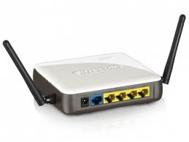
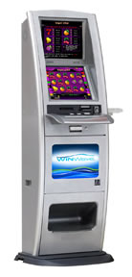
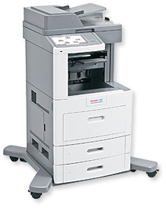
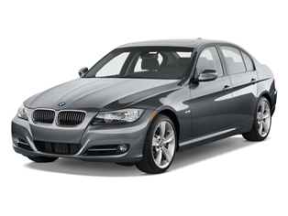
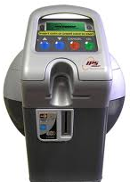

Wo läuft eigentlich überall Java?
Notes:
Java embedded technologies are used in a wide variety of embedded devices. This list is just a small sampling of devices that are currently using Java ME and SE Embedded.

Slide 3
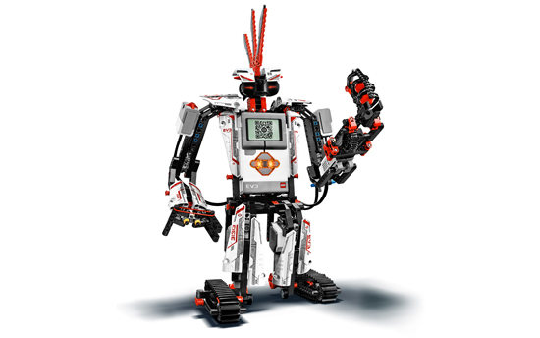
Wo läuft eigentlich überall Java?
Notes:
Java embedded technologies are used in a wide variety of embedded devices. This list is just a small sampling of devices that are currently using Java ME and SE Embedded.

Slide 4
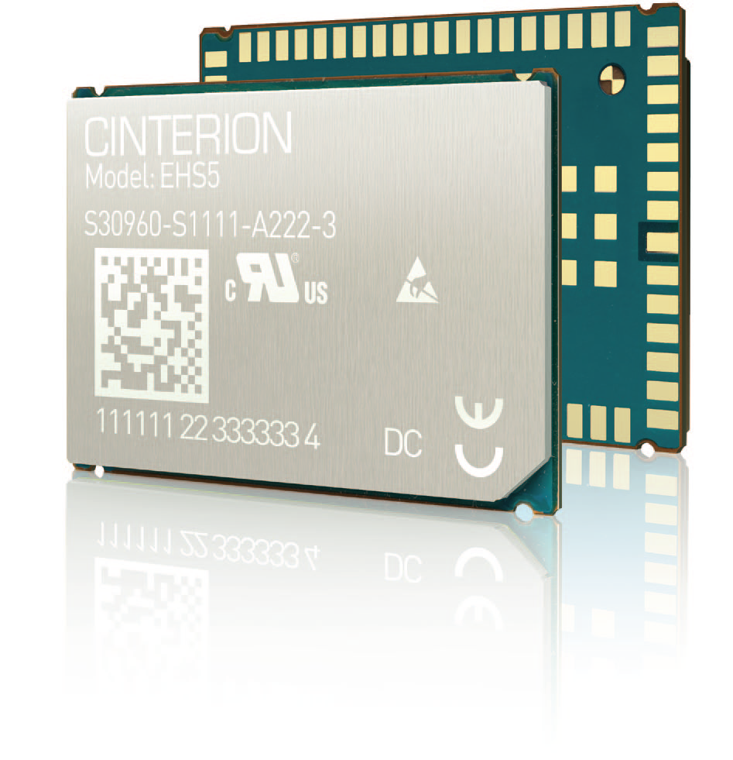
Java und 3G in einem kleinen Packet
Cinterion EHS5

Slide 5
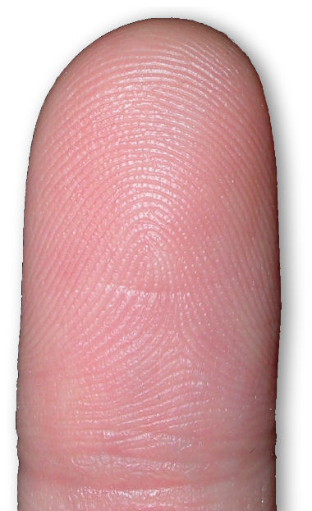
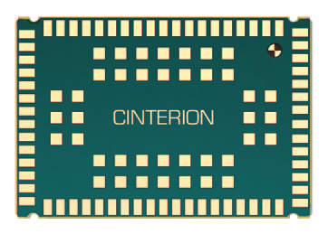
Das ist wirklich klein…
27,6mm
18,8mm

Slide 6
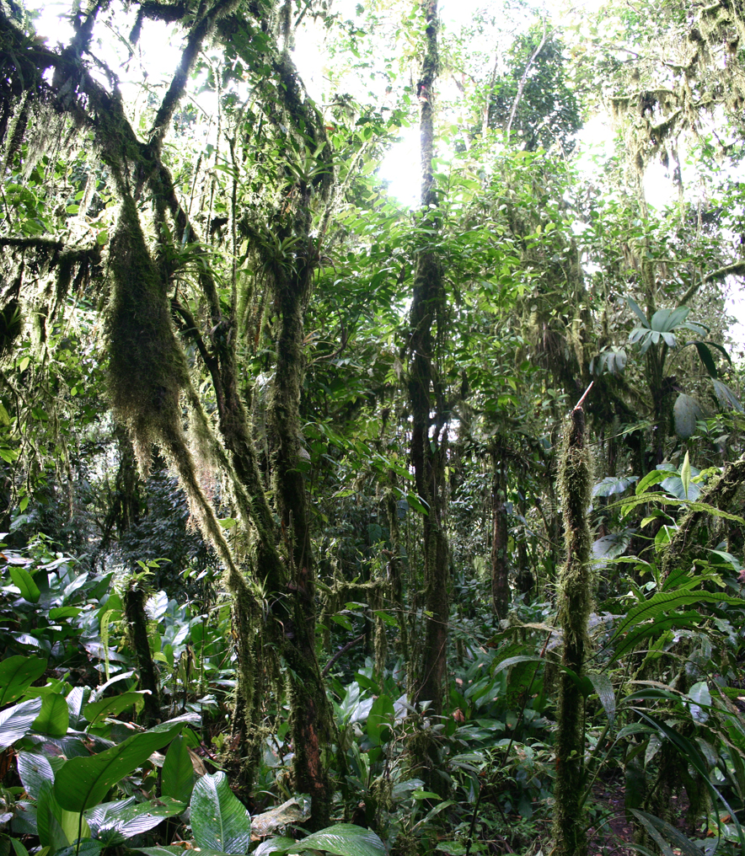
Und ist wirklich groß…
http://upload.wikimedia.org/wikipedia/commons/3/3d/Cloud_forest_Ecuador.jpg

Slide 7
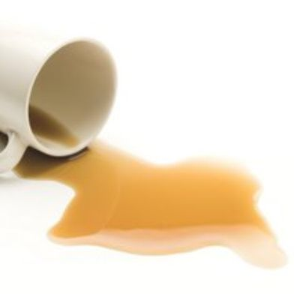
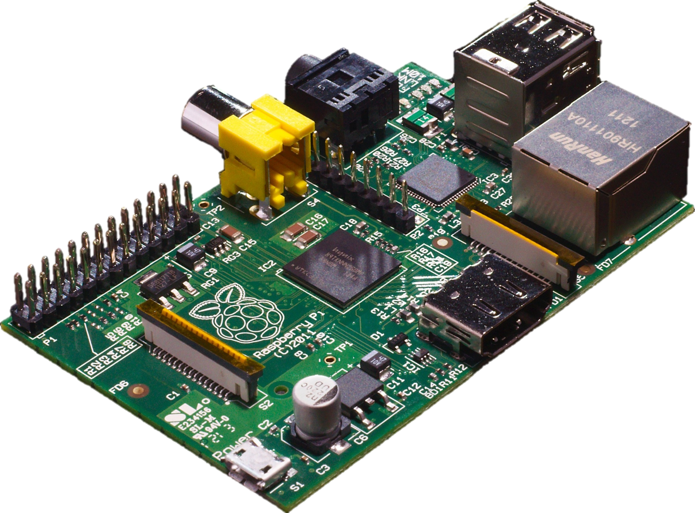
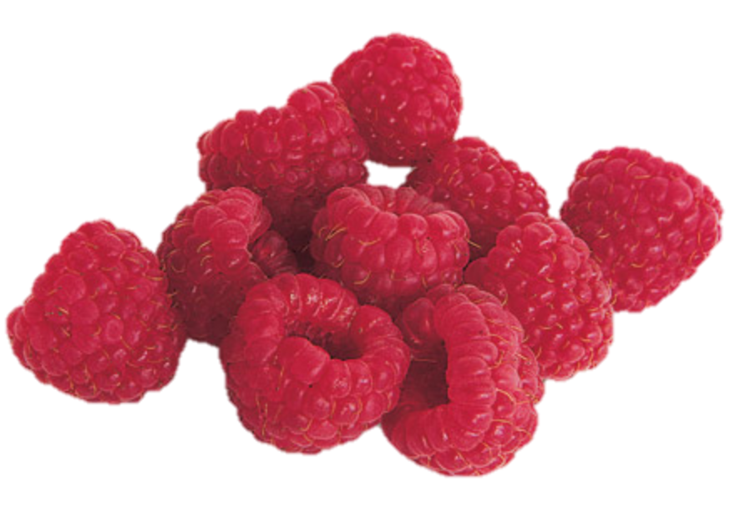
Es gibt Java zum Nachtisch
Raspberry Pi (das ist ein englisches Wortspiel:
es klingt wie Himbeerkuchen)
+
=
Notes:
The Raspberry Pi is a consumer-focused, low-cost board. It has a slightly slower ARM processor (ARMv6 700Mhz), but a better GPU than the BeagleBoard. Connectivity is via HDMI/Component, USBx2, Ethernet, and Audio out.

Slide 8
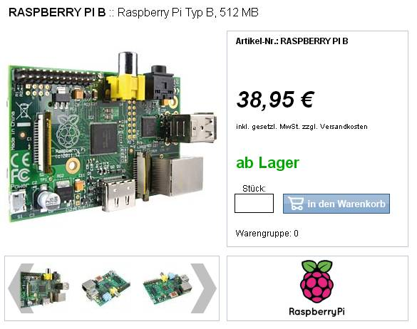
Der Raspberry Pi ist nicht teuer
Ca.40€
www.reichelt.de, aufgerufen am 09.03.2014

Slide 9

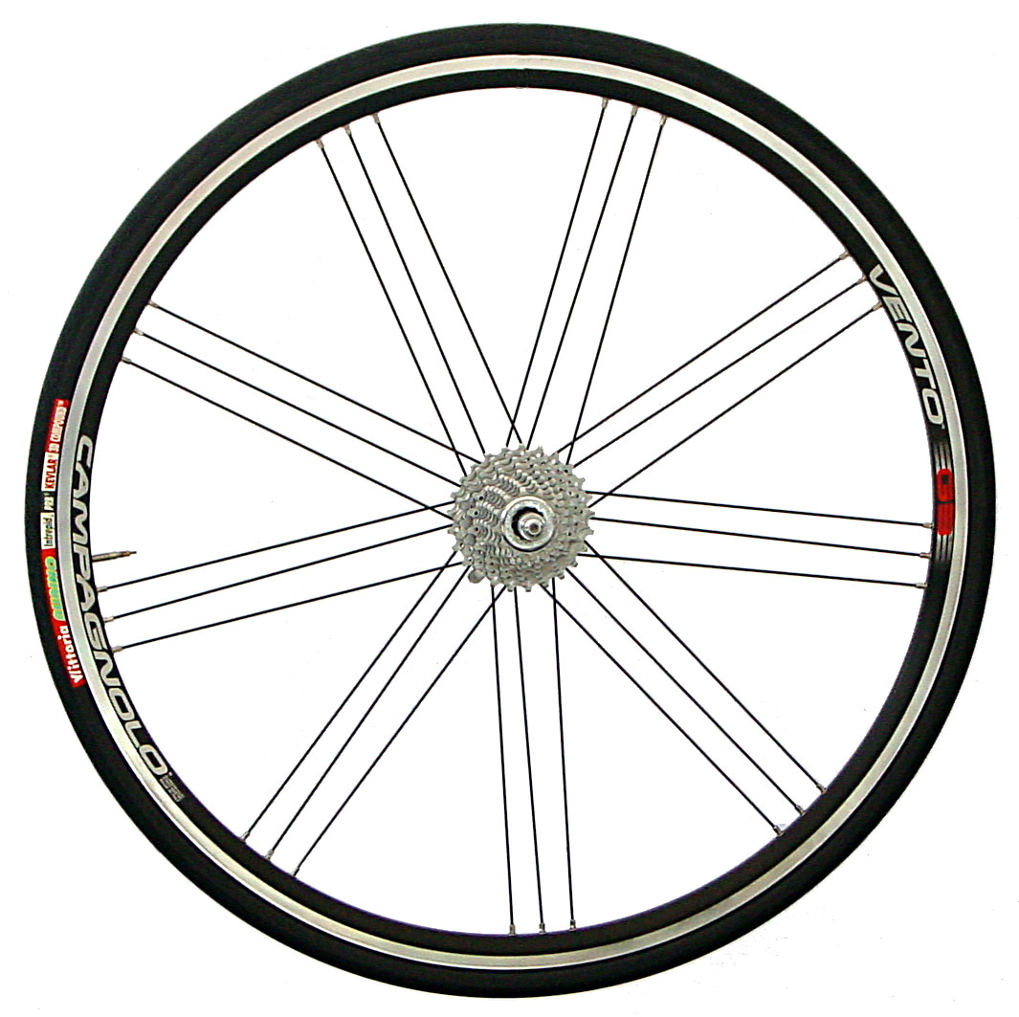

Der Raspberry Pi ist nicht teuer
Eine (große)
Torte
Ein Fahrrad
(aber nur ein Reifen)
Ca.40€
Eine Packung
Windeln

Slide 10
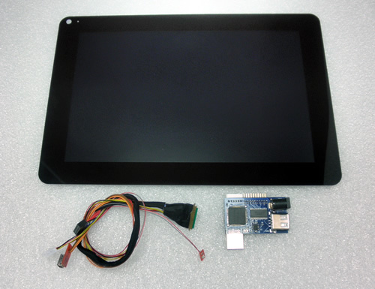
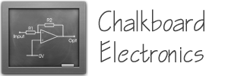
Chalkboard Electronics Touchscreen
Als 10" oder als 7" Variante
Anschlüsse: HDMI/USB
Getestet mit Java 8
10% exklusiver Rabatt:
G1F0U796Z083

Slide 11
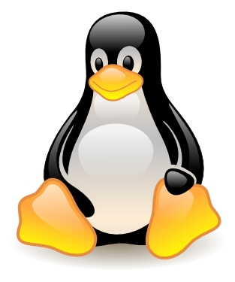
So richtest Du Deinen Raspberry Pi ein
Schritt 1: Installiere Linux
Schritt 2: Kopiere dir Java 8 für ARM EA
Schritt 3: Lass JVM Programme und Anwendungen
auf deinem Pi laufen
http://steveonjava.com/javafx-on-raspberry-pi-3-easy-steps/
Notes:
And getting JavaFX is as simple as downloading Java 7 (it has been bundled since Java 7u4). Also, it is supported across different desktop platforms (shown in the picture).

Slide 12
Was kommt mit Eurer Laborausrüstung mit
Touch Screen
SD Karte
Tastatur
Eine gelbe Schachtel
Stromadapter
LVDS Kabel/Board
Raspberry Pi Model B
Mini-USB Kabel (Stromanschluss)
Micro-USB Kabel (Tastaturanschluss)
Hebt bitte alle Verpackungen für später auf!

Slide 13

Sicherheit beim Umgang mit Elektronik!
Stecker ziehen bevor es los geht!
Entladet Euch von statischer Elektrizität, indem ihr eine metallene Oberfläche anfasst
Fasst keine freiliegende Drähte oder metallenen Teile an
Die SD-Karte niemals einstecken oder herausziehen während der Pi an eine Stromquelle angeschlossen ist

Slide 14
So schließt ihr den Pi an (Teil A)
Wichtig: Verbindet alle Teile korrekt bevor Ihr den Pi mit Strom versorgt
1. Steckt die SD Karte in den Pi
Ihr seht dann deren Unterseite wenn ihr auf den Pi schaut
2. Steckt das HDMI Kabel in den HDMI-Anschluss Eures Pi

Slide 15
So schließt ihr den Pi an (Teil B)
3. Verbindet den Stromanschluss des Pi mit dem HDMI Board
Nehmt dazu das Micro-USB Kabel (das ist das kurze Kabel)
4. Steckt das LSVD-Kabel in die Rückseite des Monitors
Die Seite mit den Goldkontakten muss nach oben zeigen
Und seid vorsichtig: Die Kontakte sind empfindlich und leicht zerbrechlich

Slide 16
So schließt ihr den Pi an (Teil B)
5. Verbindet das Ende des USB-Kabels mit einem der USB-Anschlüsse des Pi
So sorgt ihr dafür, das der Monitor auf Berührung reagiert (es ist schließlich ein Touch Screen)
6. Schließt nun noch die Tastatur an
Dazu nehmt ihr das Mini-USB Kabel (dies ist das lange Kabel)
Prüft nochmal alles sorgfältig und schliesst Euren Pi an die Stromversorgung an

Slide 17

Läuft alles?
Hacking Time!
Ihr solltet jetzt eine Reihe von leuchtenden LEDs sehen (dies besagt, das der Pi startet)
Das Starten (auch Booten genannt) dauert ungefähr 30 Sekunden
Dann sollte der LCD-Monitor aufleuchten
Wenn der Bildschirm zu dunkel ist kann das daran liegen, dass der Lichtsensor des LCD-Monitor verdeckt ist
Ihr solltet einen Linux Startbildschirm mit viel Text sehen

Slide 18
Anmeldung
Am Anmeldebildschirm gebt zuerst den Benutzernamen ein:
pi
Und dann das Passwort:
raspberry

Slide 19

So startet Ihr Eure erste Anwendung
Wechselt in das Verzeichnis unseres Projektes
cd MaryHadALittleLambda
Und lasst die Ameise (englisch ant) für Euch das Skript abarbeiten
ant

Slide 20
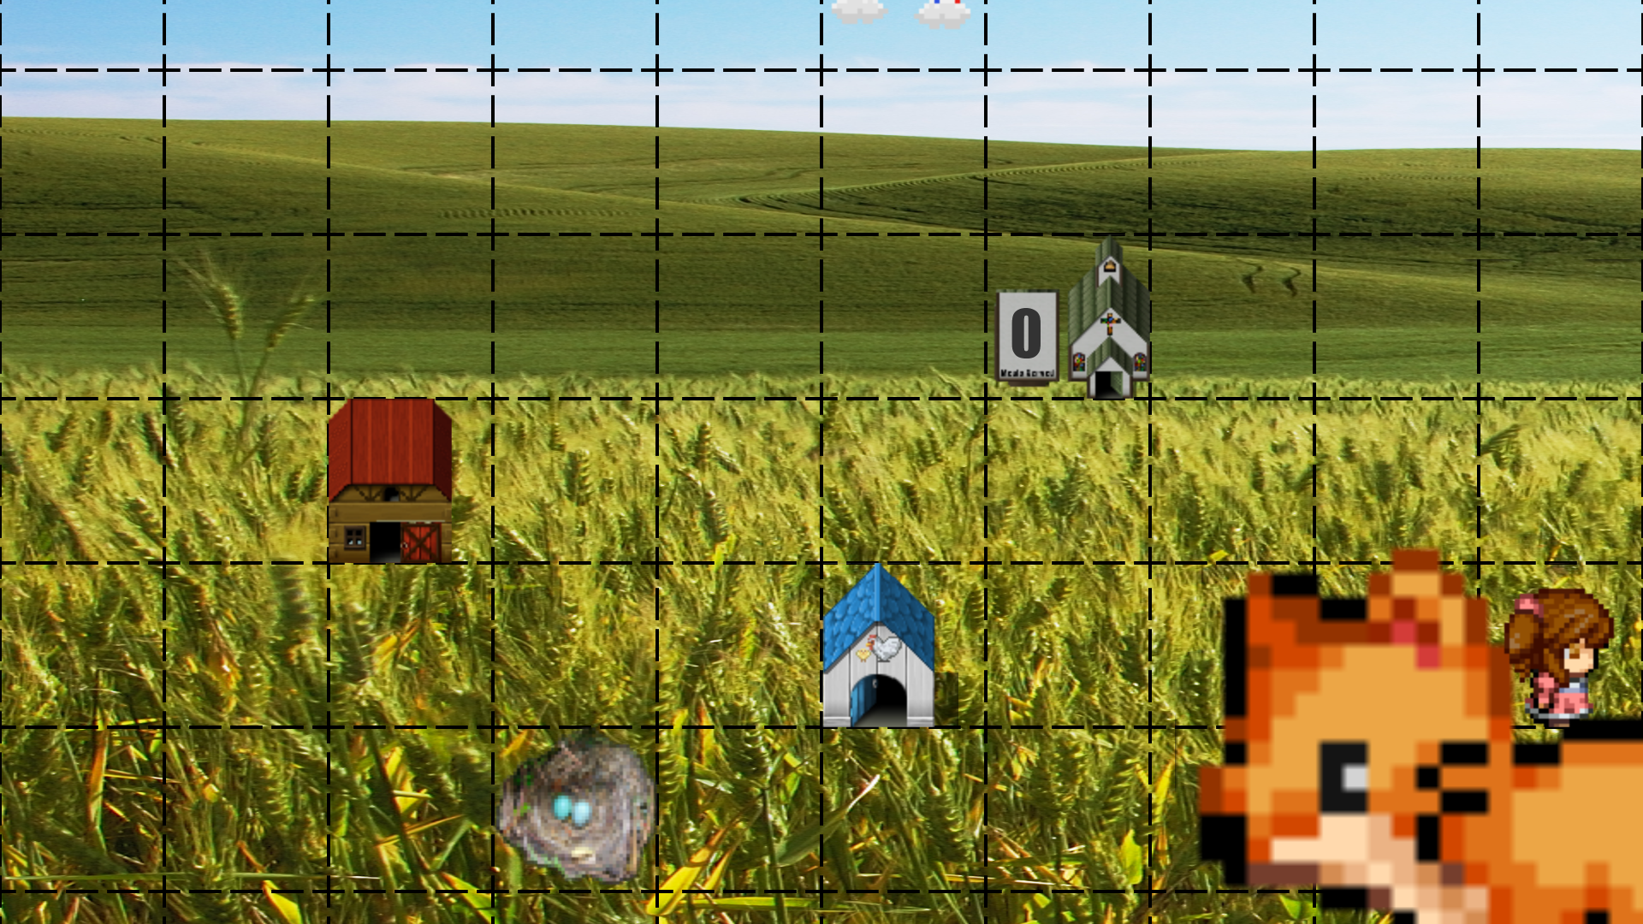

Slide 21
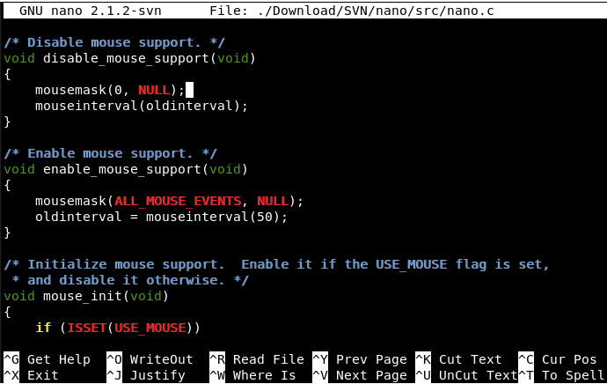
Den Code hacken
Startet den Texteditor nano:
nano src/sample/MapObject.java
So speichert ihr eure Änderungen:
Control-O Enter
Um nano wieder zu beenden, drückt:
Control-X
Um das Programm zu übersetzen und ausführen, schreibt:
ant

Slide 22



Mary Had a Little Lambda
Mary Had a Little Lambda
Whose fleece was white as snow
And everywhere that Mary went
Lambda was sure to go!
Mary Had a Little Lamb ist ein englischer Kinderreim aus dem 19ten Jahrhundert von Sarah Josepha Hale. Er erzählt von einem kleinen Mädchen mit einem Lamm…
https://github.com/steveonjava/MaryHadALittleLambda

Slide 23

Datenströme generieren
Aus einer Sammlung (englisch collection):
anyCollection.stream();
Aus einer bekannten Menge von Ojekten:
Stream.of("bananen", "orangen", "aepfel");
Aus Zahlbereichen:
IntStream.range(0, 50)

Slide 24
Datenströme generieren
Oder iterativ (d.h. schrittweise):
Stream.iterate(Color.RED,
c -> Color.hsb( c.getHue() + .1, c.getSaturation(), c.getBrightness())
);

Slide 25

Lasst uns ein paar Tiere erzeugen!
SpriteView tail = s.getAnimals().isEmpty() ?
s : s.getAnimals().get(s.getAnimals().size() - 1);
Stream.iterate(tail, SpriteView.Lamb::new)
.substream(1, 8)
.forEach(s.getAnimals()::add);

Slide 26
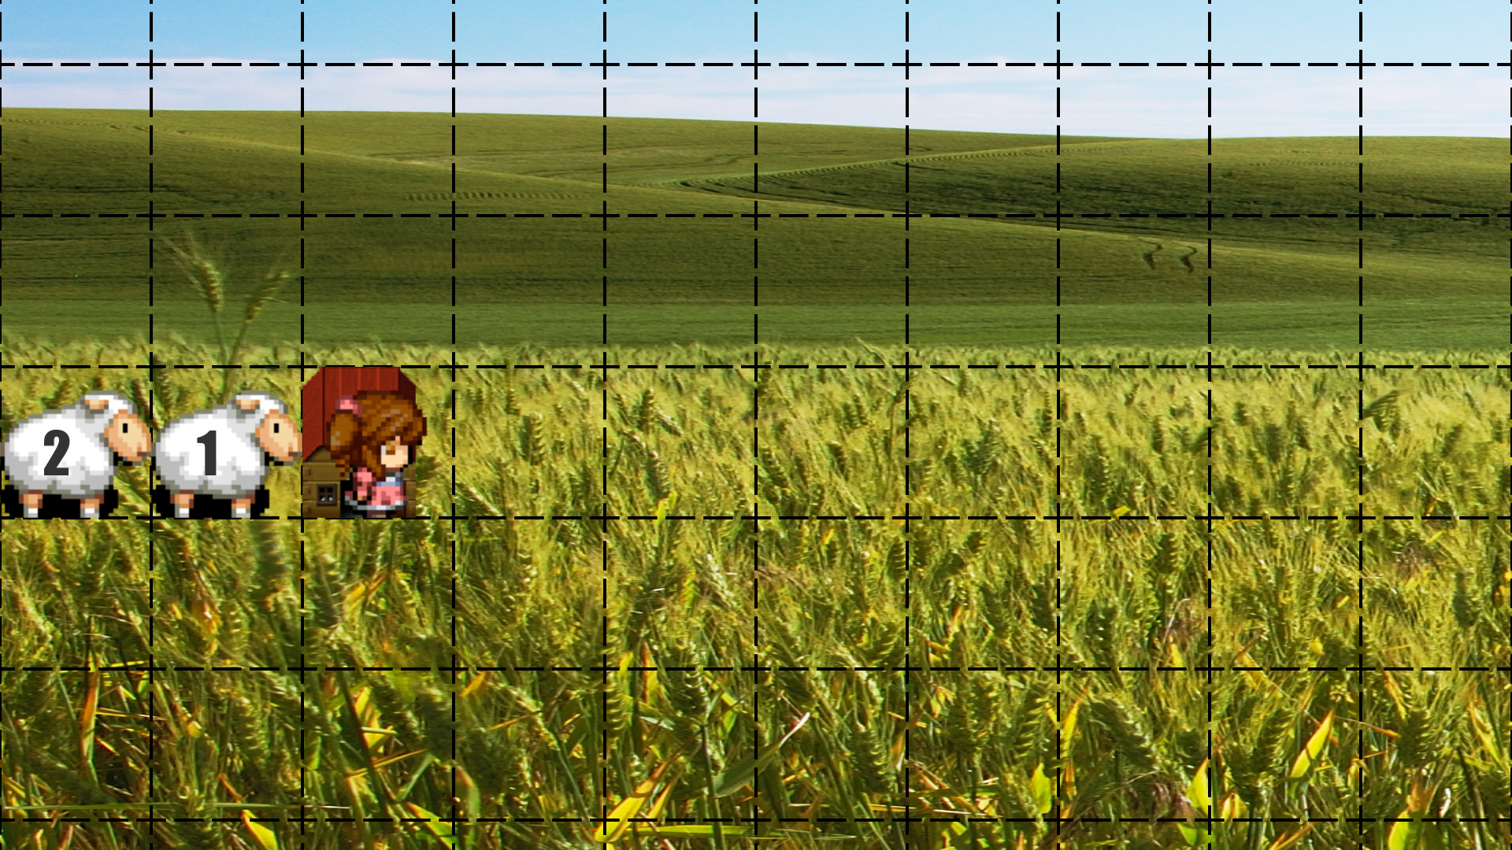

Slide 27

Datenströme filtern
Prädikatausdrücke (Ja oder Nein Fragen):
public interface Predicate<T> {
public boolean test(T t);
}
Und so schließen wir Minderjährige aus:
erwachsene = teilnehmer.filter(a -> a.getAge() >= 18)

Slide 28

Bunte Lämmer!
s.getAnimals().stream()
.filter(a -> a.getNumber() % 4 == 2)
.forEach(a -> a.setColor(Color.YELLOW));
s.getAnimals().stream()
.filter(a -> a.getNumber() % 4 == 3)
.forEach(a -> a.setColor(Color.CYAN));
s.getAnimals().stream()
.filter(a -> a.getNumber() % 4 == 0)
.forEach(a -> a.setColor(Color.GREEN));

Slide 29
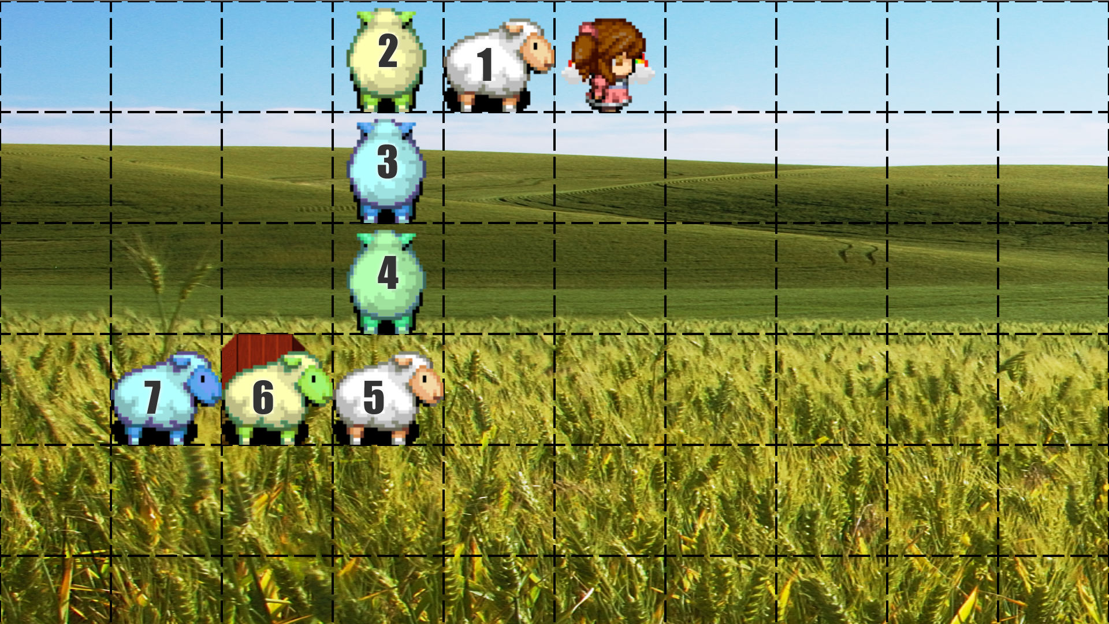

Slide 30

Sammlungen filtern
Collection.removeIf
Entfernt alle Elemente, auf die ein Prädikat zutrifft
List.replaceAll
Filtert und ersetzt mit einem einstelligen Operator
ObservableCollection.filtered
Gibt eine nach einem Prädikat gefilterte Liste zurück (die auch ein Observable ist)

Slide 31

Wählerische Esser
Predicate<SpriteView> pure =
a -> a.getColor() == null;
mealsServed.set(mealsServed.get() +
s.getAnimals().filtered(pure).size()
);
s.getAnimals().removeIf(pure);

Slide 32
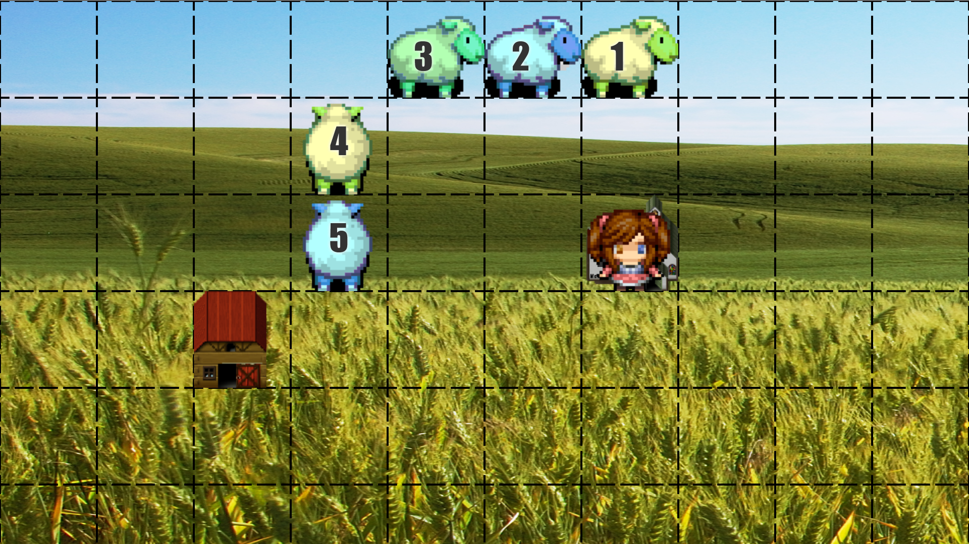

Slide 33

Datenströme abbilden
Wendet eine Abbildungsvorschrift auf jedes Element eines Datenstroms an:
Function<? super T, ? extends R>
Ergebnis: Eine Liste mit der gleichen Anzahl von Elementen, die jetzt aber einen anderen Typ haben kann.

Slide 34

Einzelabbildung (Single Map)
s.getAnimals().setAll(s.getAnimals()
.stream()
.map(sv -> new Eggs(sv.getFollowing())
.collect(Collectors.toList())
);

Slide 35
Oder eine Doppelabbildung (Double Map)!
s.getAnimals().setAll(s.getAnimals()
.stream()
.map(SpriteView::getFollowing)
.map(Eggs::new)
.collect(Collectors.toList())
);

Slide 36
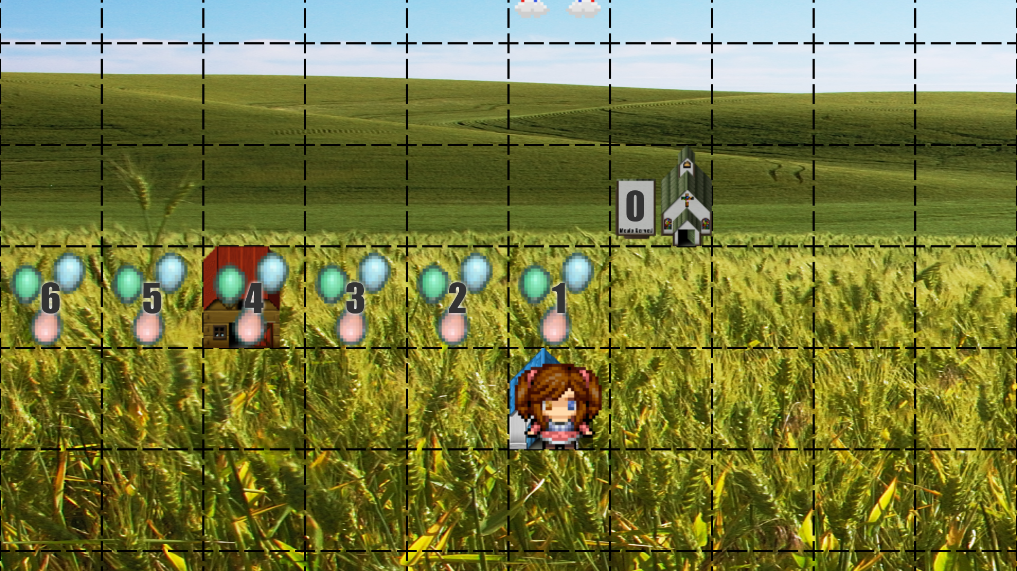

Slide 37
Flache Abbildungen
Wendet eine eins-zu-viele Funktion auf jedes Element
an, die aus jedem Element mehrere Elemente machen kann:
Function<? super T, ? extends Stream<? extends R>>
Das Ergebnis wird dann zu einem einzigen Datenstrom reduziert.
Ergebnis: Die Liste kann länger werden und einen anderen Typ bekommen.

Slide 38
Eier ausbrüten
s.getAnimals().setAll(s.getAnimals()
.stream()
.flatMap(SpriteView.Eggs::hatch)
.collect(Collectors.toList())
);

Slide 39
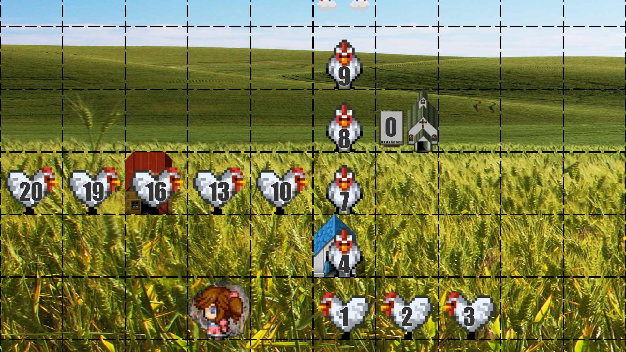

Slide 40
Reduzieren
Reduziert eine Liste auf einen einzigen Wert:
Identity: T
Accumulator: BinaryOperator<T>
Ergebnis: Eine Liste des selben Typs, aber mit nur noch einem Element.

Slide 41
Und der (kleine) Fuchs hat sie alle gefressen!
Double mealSize = shepherd.getAnimals()
.stream()
.map(SpriteView::getScaleX)
.reduce(0.0, Double::sum);
setScaleX(getScaleX() + mealSize * .2);
setScaleY(getScaleY() + mealSize * .2);
shepherd.getAnimals().clear();

Slide 43



Das Mary Had a Little Lambda Projekt
Open-source Projekt, das die Eigenschaften der Lambda-Ausdrücke demonstriert
Anschauliche Repräsentation von Strömen (streams), Filtern (filters) und Abbildungen (maps)
https://github.com/steveonjava/MaryHadALittleLambda

Slide 44

NightHacking Tour
Designed by
Stephen Chin (@steveonjava)
http://steveonjava.com/
Real Geeks
Live Hacking
nighthacking.com

